Slide 1
স্বাগত

Slide 2
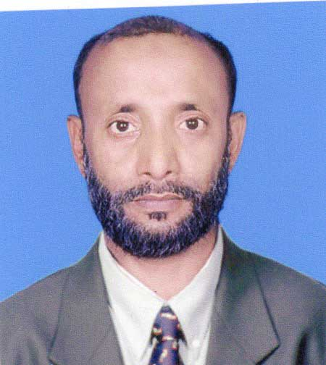
পরিচিতি
মোহাম্মদ মাসুদ রানা
ট্রেড ইন্সট্রাক্টর (ইলেক)
কদমতলী হাসান পাবলিক উচ্চ বিদ্যালয়
ঘাটাইল টাংগাইল
মোবাইল:-০১৭১৬৫৭৭৯৪২

Slide 3
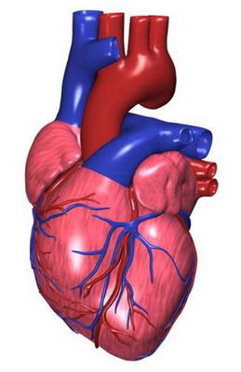
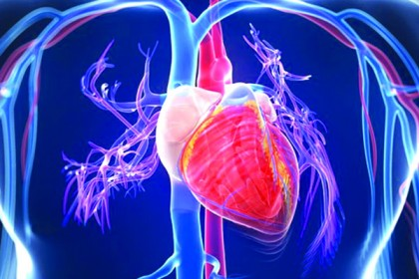
ছবিগুলো দেখি ?
তোমরা এই অঙ্গটি নাম যান ?
মানুষের এই অঙ্গটি কোথায় অবস্থান করে ?

Slide 4
আজকের পাঠ
অধ্যায়-৫
হৃদপিন্ড
পাঠ-১০

Slide 5
শিখনফল
১। হৃদপিন্ড গঠন বর্ণনা করতে পারবে।
২।হৃদপিন্ড বিভিন্ন অংশ চিহ্নিত করতে পারবে।
৩। হৃদপিন্ড কাজ বর্ণনা করতে পারবে।

Slide 6
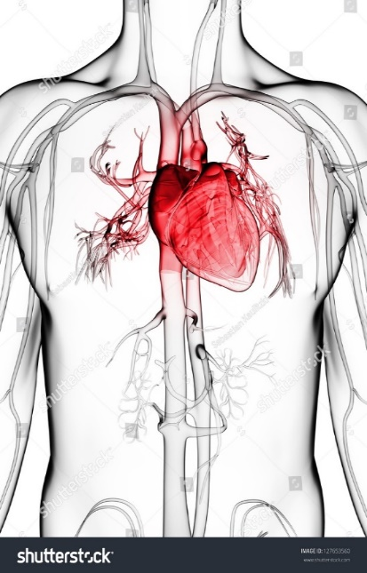
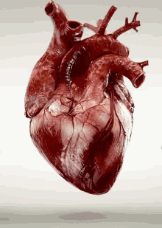
ছবিতে
হার্ট বা হৃদপিন্ড মানব দেহের গুরুত্বপূর্ণ অঙ্গ,
নিজে নিজেই সংকোচন ও প্রসারণে সক্ষম

Slide 7
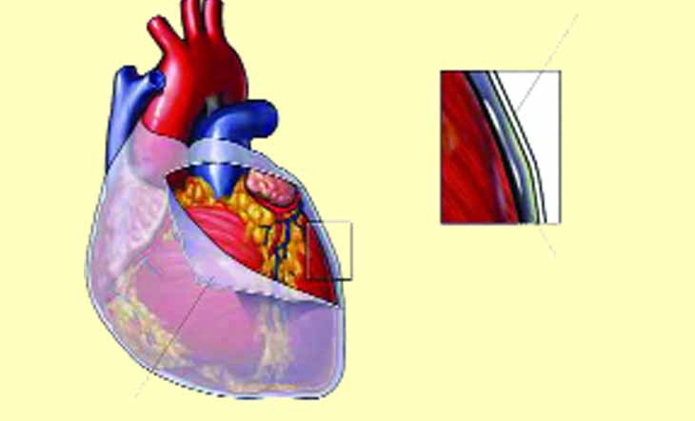
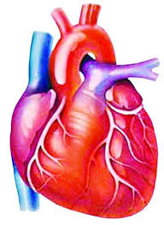
পেরিকার্ডিয়াম
এটি বামের ফুসফুসের মাঝ খানে ত্রিকোণ আকারে মোচাকৃতি
পেরিকার্ডিয়াম নামে দুটি স্তরবিশিষ্ট পর্দা দ্বারা আবৃত

Slide 8
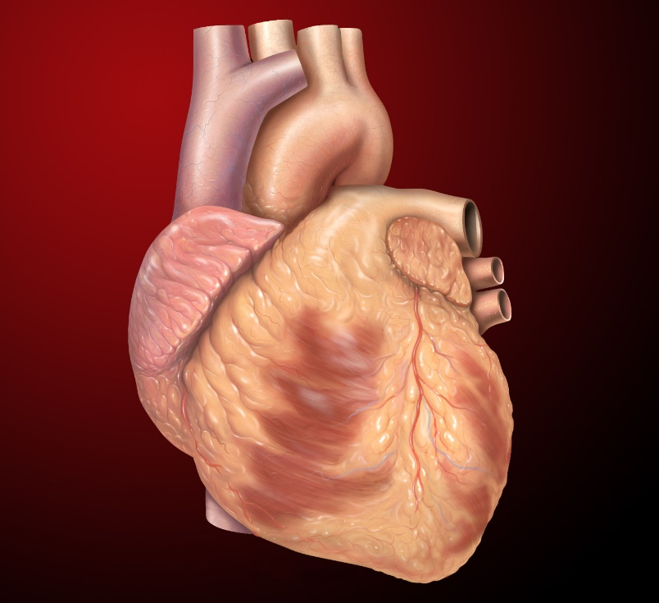
হৃদপিন্ড হ্ণৎপেশি দ্বারা গঠিত

Slide 9
একক কাজ
হৃদপিন্ড কী ?

Slide 10
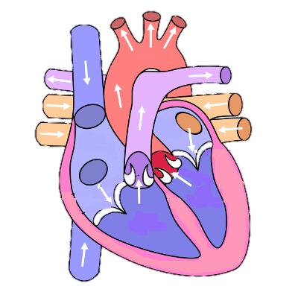
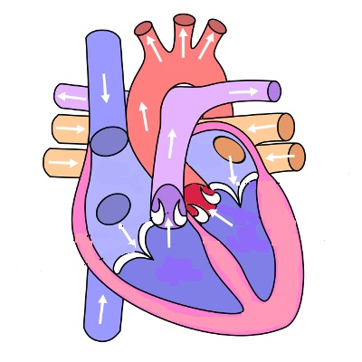
পালমোনারী ভালব
মহাধমনী
উর্দ্ধ মহাশিরা
ফুসফুসীয় ধমনী
ফুসফুসীয় শিরা
ফুসফুসসীয় শিরা
ডান অলিন্দ
বাম অলিন্দ
মাইট্রাল ভালভ
ট্রাইকাসপিড ভালভ
বাম নিলয়
ডান নিলয়
নিচের মহাশিরা
হ্ণদপিন্ডের বাম অংশ
অ্যাওটিক ভালভ
হ্ণদপিন্ডের ডান অংশ

Slide 11
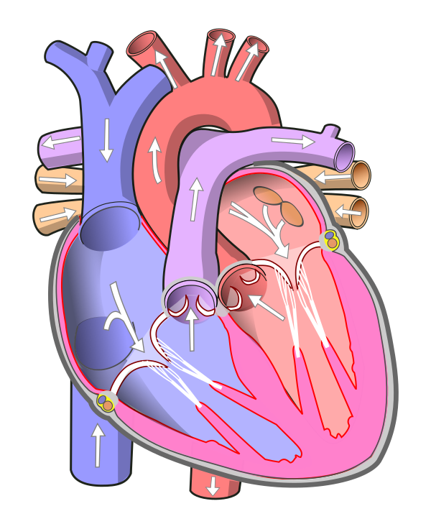
জোড়ায় কাজ
চিত্রের বিভিন্ন অংশ চিহ্নিত কর

Slide 12
দলীয় কাজ
হার্ট বা হ্ণৎপিন্ড কিভাবে কাজ করে বর্ণনা কর।

Slide 13
মূল্যায়ন

Slide 14
বাড়ীর কাজ
হ্ণৎপিন্ডের রক্ত সঞ্চালন কিভাবে হয় - ব্যাখ্যা কর।

Slide 15
শুভকামনা

